Slide 1
Тестирование компьютерной сети на основе TCP/IP
Курс: Администрирование компьютерных сетей
Студент: Бояркин Н.с.
ГРУППА: 13541/3

Slide 2
Цель работы
Изучение утилит и систем администрирования TCP/IP-сетей
Мониторинг и анализ характеристик TCP/IP-сетей

Slide 3
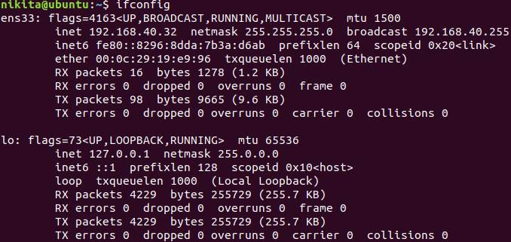
Утилита ifconfig/ipconfig

Slide 4
Утилита arp

Slide 5
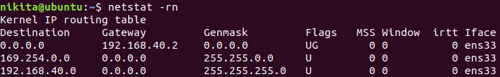
Утилита netstat

Slide 6

Утилита hostname

Slide 7
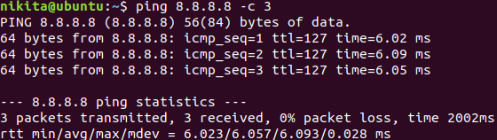
Утилита ping

Slide 8
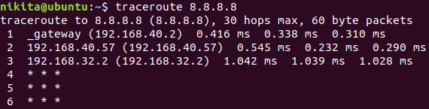
Утилита traceroute

Slide 9
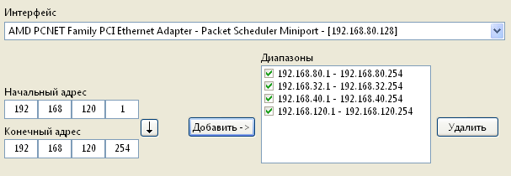
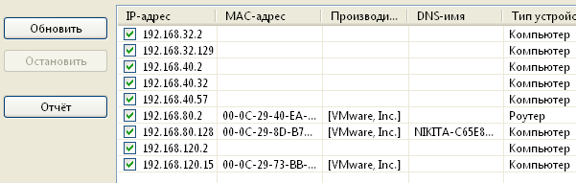
Построение карты сети

Slide 10
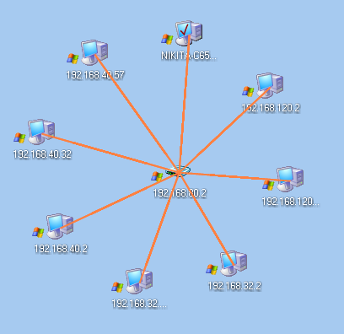
Построение карты сети

Slide 11
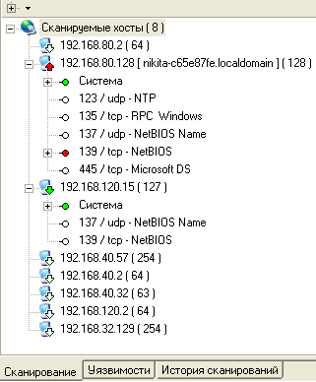
Поиск уязвимых узлов

Slide 12
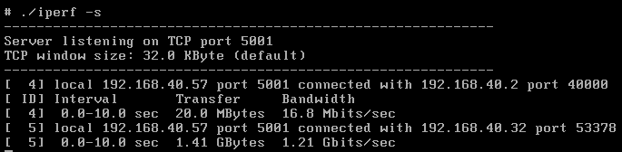
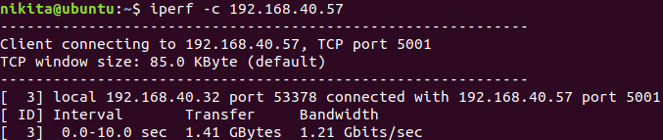
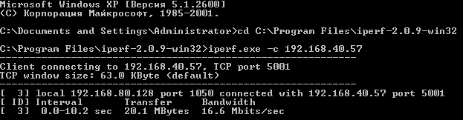
Оценка пропускной способности

Slide 13
Выводы
Построение корректной карты сети оказалось не простой задачей. Помимо шлюза достаточно сложно установить реальную топологию узлов сети.
Поиск уязвимостей наглядно показал, что устаревшие версии операционных систем содержат множество уязвимостей, особенно рассчитанные на пользователя по типу ОС семейства Windows.
Тестирование пропускной способности выявило, что узел с устаревшей Windows XP имеет пропускную способность в 75 раз меньшую, чем узел с обновленной Ubuntu. Такое различие можно попробовать объяснить версией ОС или версией утилиты.

